Slide 1
בלוקים בהתאמה אישית My Blocks
מאת SANJAY AND ARVIND SESHAN

Slide 2
מטרות השיעור
ללמוד איך ליצור בלוק מותאם (My Block)
ללמוד למה My Block הוא יעיל
ללמוד לבנות My Block עם פרמטרים

Slide 3


מה זה מיי בלוק?
מיי בלוק הוא שילוב של בלוק אחד או יותר שאתם יוצרים אשר יכולים להתקבץ לבלוק אחד
מיי בלוקס הם בעצם הבלוקים המותאמים אישית לכם
ברגע שמיי בלוק נוצר, אתם יכולים להשתמש בו במספר תוכנות
בדיוק כמו כל בלוק ב-EV3, יכולים להיות להוסיף פרמטרים
הבלוקים שלמעלה הם דוגמה של בלוק שלי עם קלט שונה

Slide 4

מתי משתמשים מיי בלוק?
בכל פעם שהרובוט הולך לחזור על פעולה בתוך התוכנה
כאשר הקוד חוזר על עצמו בתוכנה אחרת
בשביל לארגן ולפשט את הקוד שלכם

Slide 5
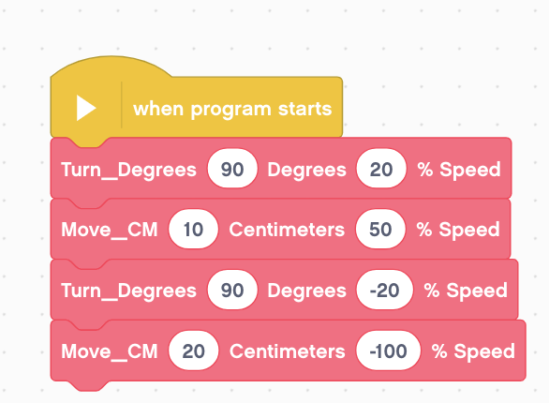
למה כדאי לטרוח?
עקב המיי בלוקס, המשימות שלך יראו ככה...
זה הופך את הקוד לקל יותר לקריאה ולשינוי!

Slide 6
מה הופך מיי בלוק ליעיל
הערה: יצירת מיי בלוקס עם פרמטרים יכולה להפוך אותם לשימושים הרבה יותר. למרות זאת, אתם צריכים להיות זהירים לא להפוך את המיי בלוקס למסובכים מדי.
שאלה: תסתכלו על הרשימה של שלושת המיי בלוקס שמתחת. איזה אחד מהם אתם חושבים יהיה הכי יעיל לשימוש?
תסתובב 90 מעלות (מסובב את הרובוט ב-90 מעלות)
תסתובב __ מעלות עם קלט של זווית וכוח
תסתובב __ מעלות עם קלט של זווית, כוח, עצירה וכולי
תשובה:
תסתובב 90 מעלות עשוי להיות בשימוש לעיתים קרובות, אבל אתם תהיו מוכרחים ליצור מיי בלוקס אחרים בשביל זוויות אחרות. זה לא יהיה ניתן לתיקון מאוחר יותר.
תסתובב __ מעלות עם זווית וכוח כקלט הוא כנראה הבחירה הטובה ביותר.
תסתובב __ מעלות עם זווית, כוח, עצירה וכולי הוא הכי ניתן להתאמה אישית, אך חלק מהקלט עשוי להיות אף פעם לא בשימוש.

Slide 7
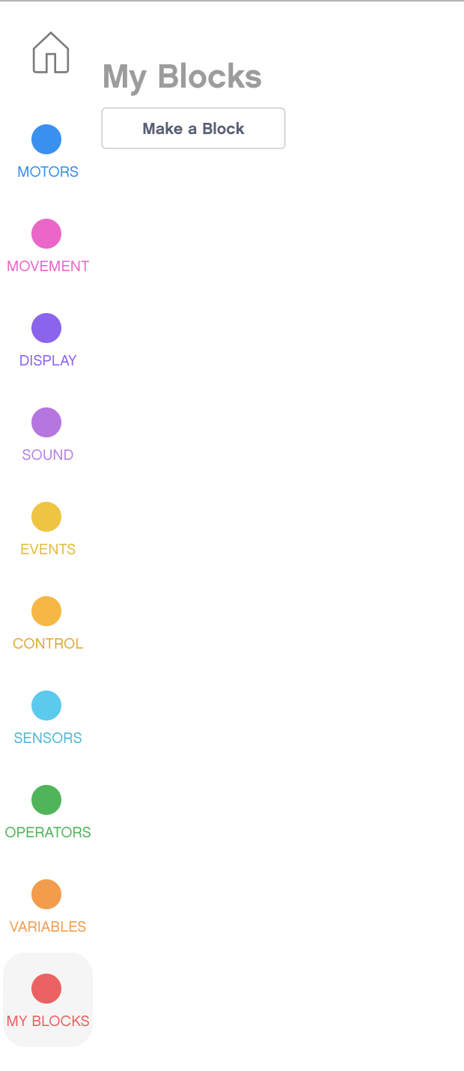
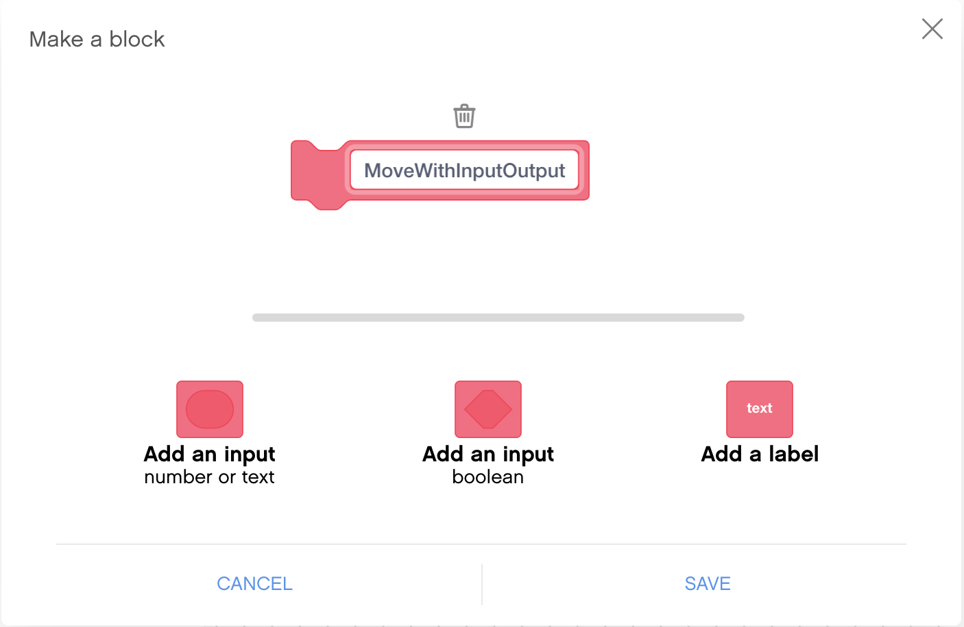
שלב 1: יצירת מיי בלוק
הולכים ללשונית המיי בלוקס בצד השמאלי ובוחרים "ליצור בלוק".
אז אתם נלקחים לתפריט יצירת בלוקים.
מקלידים את השם בשביל הבלוק.

Slide 8
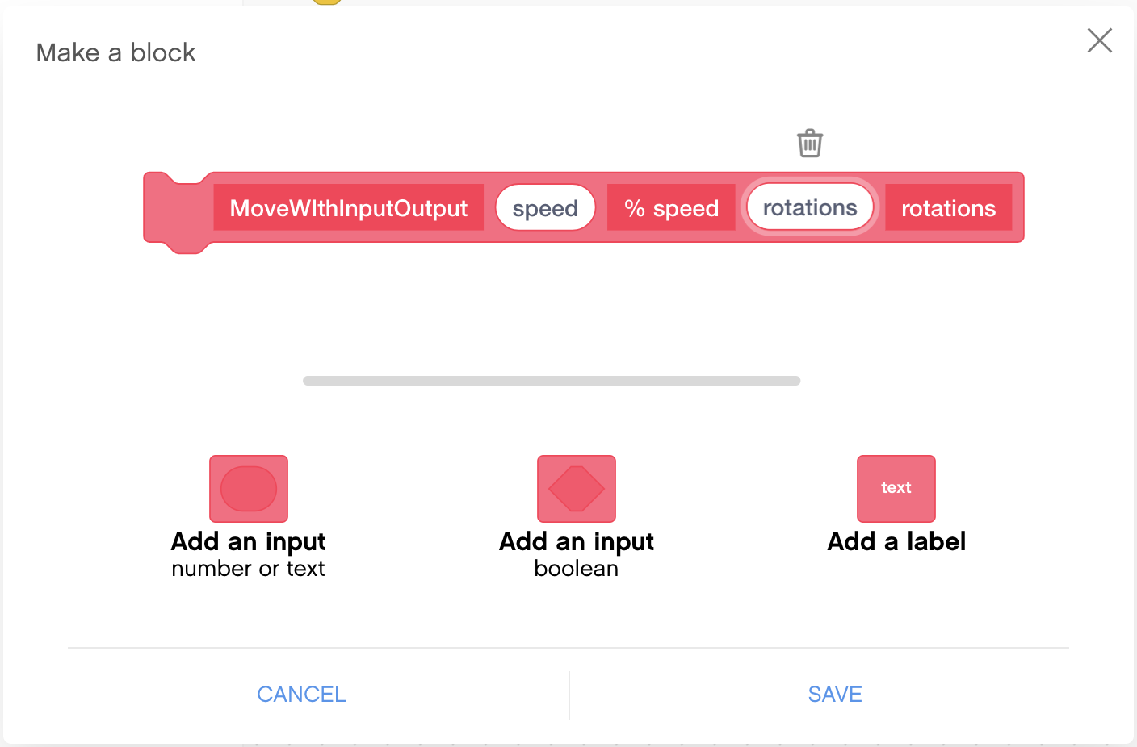
שלב 2: הוספת קלט ותוויות
השתמשו בכפתורים שמתחת הבלוק כדי להוסיף קלט. אתם יכולים להוסיף קלט של מספר או טקסט, ובנוסף משתנה בוליאני (אמת/שקר).
תוויות יכולות להיות בשימוש כדי לציין מה כל קלט כשאתם משתמשים במיי בלוק בתוכנה שלכם.

Slide 9
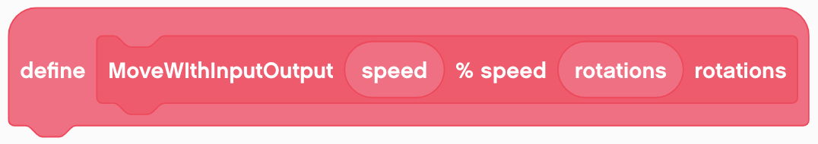
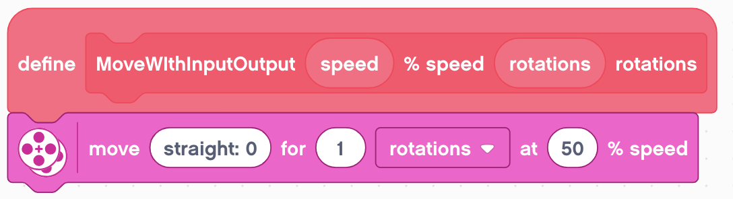
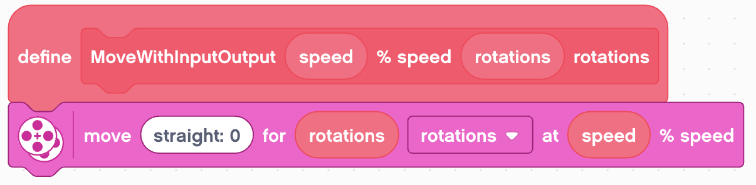
שלב 3: הגדרת המיי בלוק
ברגע שלחצתם על "שמור", בלוק מוגדר יופיע בקנבס.
הקוד בשביל המיי בלוק הולך מתחת לבלוק המוגדר.
הוסיפו את בלוקי התכנות שאתם רוצים במיי בלוקס שלכם מתחת לבלוק המוגדר.
כדי להשתמש בקלט מהמיי בלוקס, תגררו את הקלט בצורת אליפסה מהבלוק המוגדר למקומות שבהם אתם צריכים אותם כמו שמודגם בתמונות שמימין.
הקוד שמימין מכין את המיי בלוק שלוקח לתוכו מהירות וסיבובים ותזוזות קדימה עם המהירות והסיבובים שנקלטו.

Slide 10
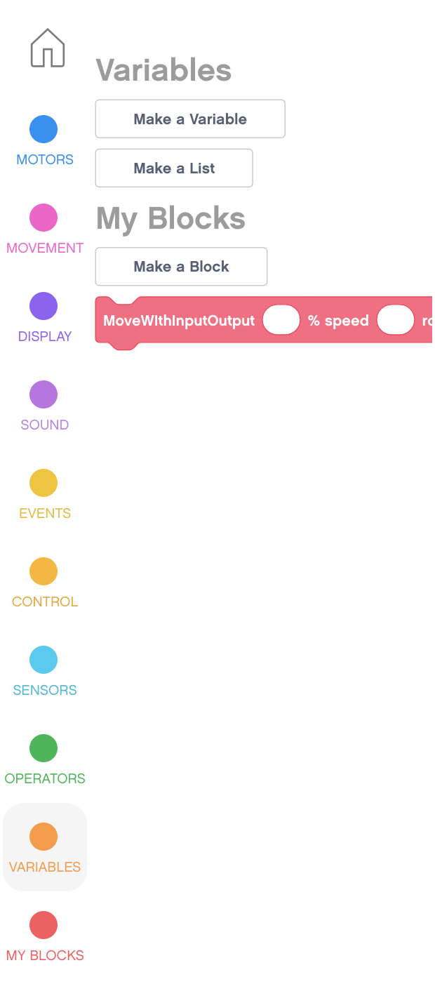
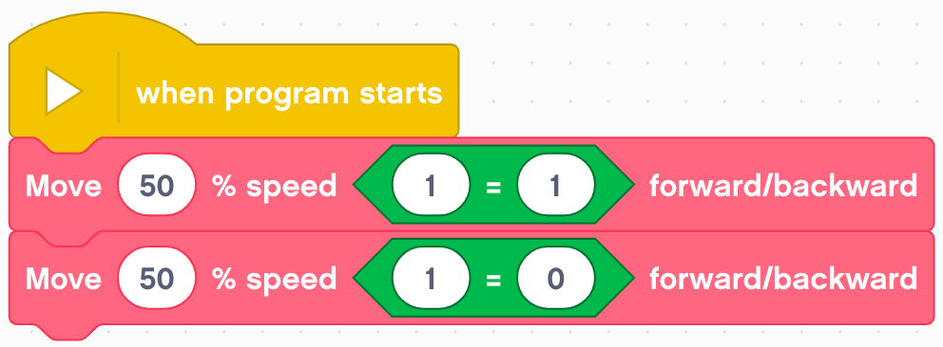
שלב 4: שימוש במיי בלוק
בנוסף, המיי בלוק יכול עכשיו להימצא בלשונית המיי בלוקס. כדי להשתמש במיי בלוק בקוד שלכם, פשוט תגררו את הבלוק.
קלט של מספר/טקסט יכול להיכתב ישירות לתוכו. למרות זאת, אתם לא יכולים לכתוב "אמת" או "שקר" לתוך קלט בוליאני.
זה יכול להיעשות באמצעות גרירת מפעיל והגדרת ערכים שנותן תוצאה של פלט אמת או שקר, תלוי במה שאתם רוצים.

Slide 11
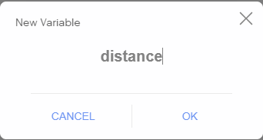
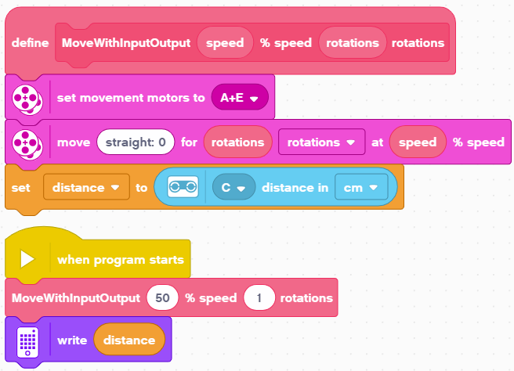
שלב 5: הוספת פלט
הגדירו משתנה בשביל לאחסן את הערך של הפלט שלכם.
תכתבו את המידע שאתם רוצים לקלוט למשתנה בתוך המיי הבלוק.
תשתמשו במשתנה בקוד הראשי שלכם.
בקוד שמימין, המיי בלוק קורא את חיישן המרחק, מגדיר אותו למשתנה.
הערך יכול להיות בשימוש מאוחר יותר בתוכנה כמו הדפסה למסך.

Slide 12
שיתוף מיי בלוקס בין פרויקטים
המיי בלוקס יכולים להיות רק בשימוש בתוך פרויקט אחד. בשביל להשתמש בהם במספר פרויקטים, תעתיקו ותדביקו את הבלוק המוגדר וכל הבלוקים הקשורים אליו לתוך פרויקט אחר.
בשביל להעתיק, תלחצו על הבלוק המוגדר של המיי בלוק ותשתמשו בקיצור דרך של ההעתקה של המחשב שלכם (כמו Ctrl-C or Cmd-C).
תחליפו לשוניות לפרויקט השני שלכם ותדביקו את החלק לתוך הקנבס (כמו שימוש ב-Ctrl-V or Cmd-V).
אולם, הבלוק שלי עדיין יכול לא להופיע באזור המיי בלוק של לוח הבלוקים.
כדי לגרום לזה להופיע, תלחצו על פרויקט אחר ואז תחזרו לפרויקט החדש.
המיי בלוק עכשיו יופיע בלוח הבלוקים השמאלי ואתם יכולים להשתמש במיי בלוק הזה בצורה נורמלית בתוך הפרויקט. שימו לב שעריכת המיי בלוק בפרויקט אחד לא תעדכן את המיי בלוק בפרויקטים אחרים.

Slide 13
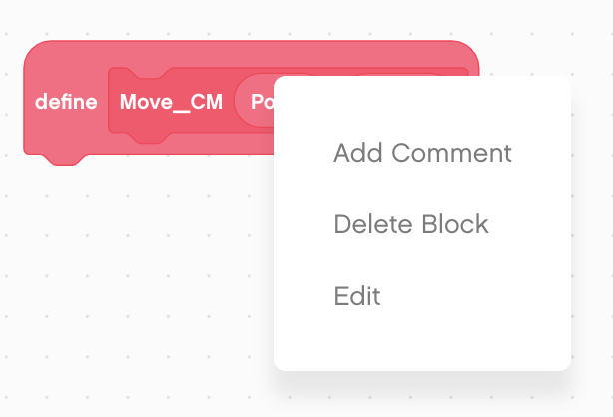
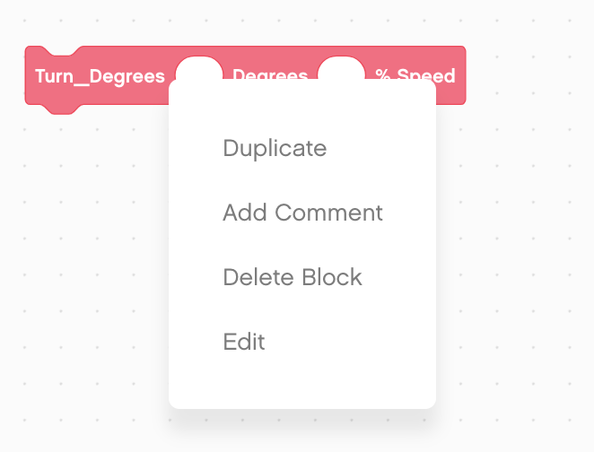
איך לערוך או למחוק מיי בלוק
תלחצו קליק ימני על מיי בלוק בקנבס תכנות ותבחרו "עריכה" כדי לערוך את המיי בלוק.
זה יקח אתכם בחזרה למסך יצירת המיי בלוק איפה שאתם יכולים לערוך את השם, להוסיף קלט, למחוק קלט.
כדי למחוק, אתם חייבים קודם ללחוץ לחיצה ימנית וללחוץ מחק על כל השימושים של המיי בלוק בתוכנה שלכם. אז, אתם יכולים ללחוץ מחק על ההגדרה של המיי בלוק.

Slide 14

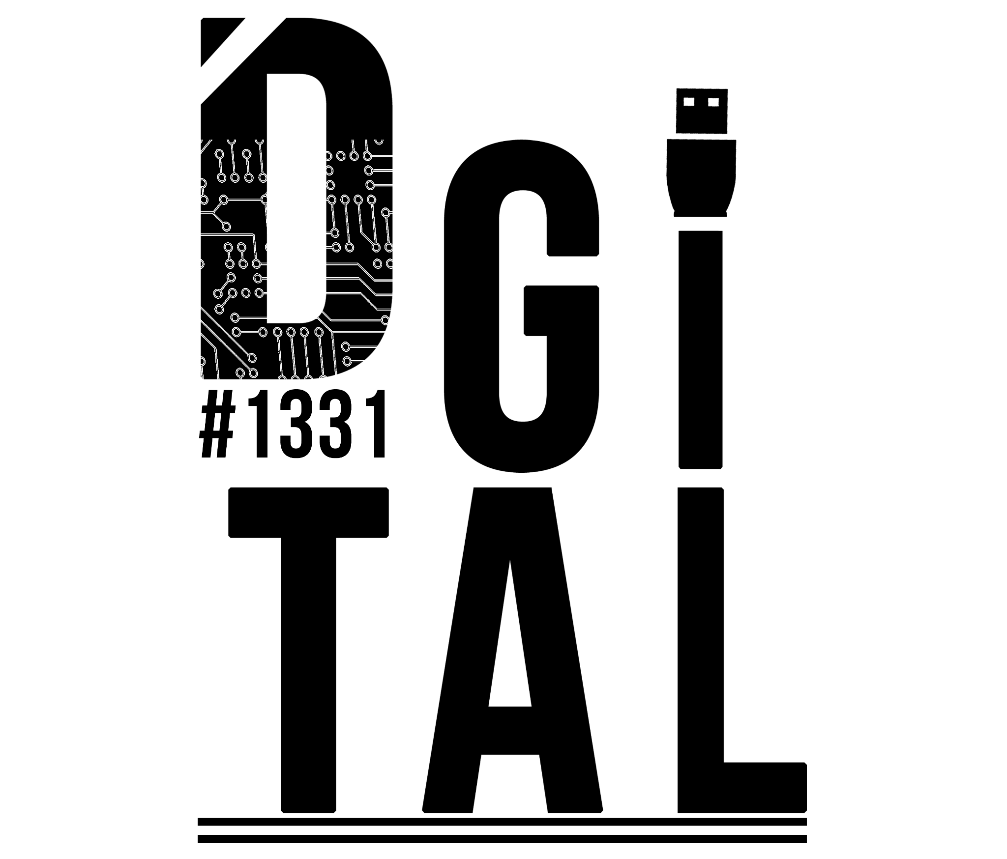

קרדיטים
המצגת נוצרה על ידי Arvind and Sanjay Seshan עבור Prime Lessons.
המצגת תורגמה לעברית ע"י FRC D-Bug #3316 וקבוצות ה-FLL של עירוני ד' תל-אביב #285 ++D ו-DGITAL #1331
ניתן למצוא שיעורים נוספים באתר
www.primelessons.org
This work is licensed under a Creative Commons Attribution-NonCommercial-ShareAlike 4.0 International License.

